Slide 1
español @ The Frostery Living, Delph Beginners 1 Introductory Conversation Lesson 4
Next lesson – 17th April
(2 week break)
miércoles 27 de marzo
Sam Doodson
Saddleworth Language School
www.saddleworthlanguagschool.com

Slide 2
Los objectivos….
To recap greetings, introductions, colours and numbers
To learn days, months, seasons and weather phrases in Spanish

Slide 3
Empezamos con…
Think, Pair, Share
Can you recall –
How would you say – Hello, my name is Pablo. I am 51 years old and I live in Seville. How are you? I am very good, thank you!
The numbers 20,30,40,50,60,70, 80, 90 and 100 in Spanish
5 colours in Spanish
An explanation as to why we might see negro, negra, negros, negras

Slide 5
https://www.youtube.com/watch?v=IKznbHvPFwc
Las estaciones

Slide 6
¿Cuándo es tu cumpleaños?
Mi cumpleaños es el tres de junio.
*primero = first

Slide 7
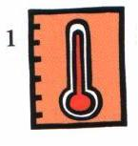
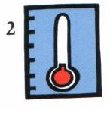
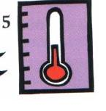
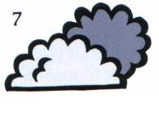
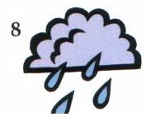
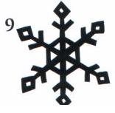
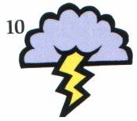
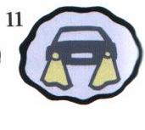
¿Qué tiempo hace hoy?
Escucha bien – write what you hear
1
2
3
4
5
6
7
8
9
10
11
Notes:
Click on each picture to hear the weather phrase, as follows: 1 Hace calor 2 Hace frío 3 Hace sol 4 Hace viento 5 Hace fresco 6 Hace buen tiempo 7 Hace mal tiempo 8 Llueve 9 Nieva 10 Hay tormenta 11 Hay niebla Ask pupils to repeat the phrases, building them up through repetition i.e. 1 – 1 – 2 – 2 – 2 - 1 – 2 – 3 – 3- 2 – 3 etc…

Slide 8
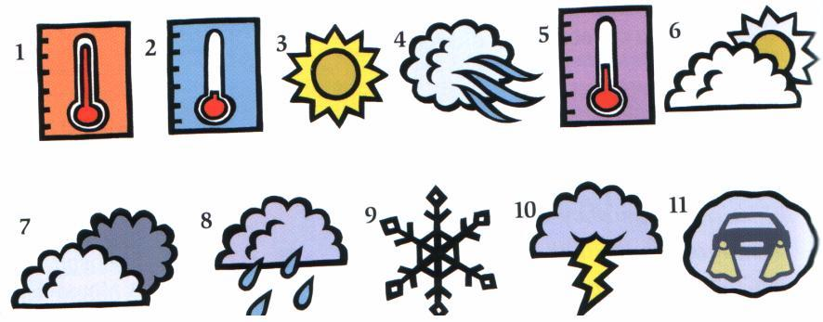
Empareja las frases con los dibujos
a. Hace sol | b. Hace fresco | c. Hace calor
d. Hace viento | e. Hace frío | f. Hace mal tiempo
g. Hace buen tiempo | h. Llueve | i. Nieva
j. Hay niebla | k. Hay tormenta
Notes:
Match up activity.

Slide 9
Empareja las frases con los dibujos
a. Hace sol 3 | b. Hace fresco 5 | c. Hace calor 1
d. Hace viento 4 | e. Hace frío 2 | f.Hace mal tiempo7
g. Hace buen tiempo 6 | h. Llueve 8 | i. Nieva 9
j. Hay niebla 11 | k. Hay tormenta 10
Notes:
Match up activity.

Slide 10
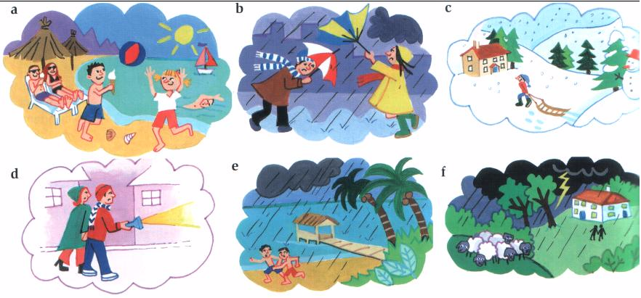
Escucha bien y empareja las frases con los dibujos.
1
2
3
4
5
6
b
e
a
c
f
d
Notes:
Click on each number and you hear several weather phrases that describe each picture. Answers revealed when by individual mouse clicks.

Slide 11
Escucha bien y empareja las frases con los dibujos.
1
2
3
4
5
6
Notes:
Click on each number and you hear several weather phrases that describe each picture. Answers revealed when by individual mouse clicks.

Slide 12
¿Cuál es tu día favorito?
¿Cuál es tu mes favorito?
¿Qué tiempo hace hoy?
¿Dónde vives?
Mi día favorito es…
Mi mes favorito es…
Hace/ Hay…
Vivo en…
¿Cuál es tu estación favorita?
¿Cuál es tu color favorito?
¿Cuándo es tu cumpleaños?
¿Cómo te llamas?
Mi color favorito es…
Mi estación favorita es..
Mi cumpleaños es el… de..
Me llamo…

Slide 13
Vocabulary Memorisation
Look, cover, say/write, check
Peer testing
Mind maps
Post-it notes
Voice recordings
Activities e.g. Quizlet - https://quizlet.com/gb/898155220/spanish-beginners-flash-cards/?i=5rdhep&x=1jqt

